Slide 1

«Дефициты информации при организации социальных спортивных проектов»
Н.В. Немирова
кандидат социологических наук, доцент
nnemirova@yandex.ru

Slide 2

Вектор исследования
Целью исследования стало выявление потребностей целевой аудитории Центра знаний «Спортисс» в знаниях и информации о социальном спорте и реализации социально-спортивных проектов на малых территориях.
Предметом социологического исследования явились потребности в знаниях и информации о социальном спорте инициаторов социально-спортивных проектов.
Гипотезой исследования является представление о наличии дефицитов информации у инициаторов социально-спортивных проектов в области социального спорта, создающие барьеры в реализации данных проектов. Центр знаний «Спортисс» должен ликвидировать существующие пробелы в знаниях и информации, что обеспечит более успешную реализацию спортивно-социальных проектов.
Генеральную совокупность исследования составили все те, кто выступают инициаторами социального спорта на местах.

Slide 3
Характеристика исследования
Выборочная совокупность
Исследование
35% мужчины, 65% женщины;
Средний возраст: 42,08 лет. Медианный возраст: 42 года. Модальный возраст: 42 года. Самый старший респондент 74 года, самый младший респондент 19 лет.
0,5% имеют ученую степень; 78% высшее образование; 14% среднее специальное образование;
59% замужем/женаты; 32% холосты.
22% не имеют детей; 24% имеют одного ребенка; 36% имеют двое детей; 18% имеют трое детей и более.
19% являются руководителями; владельцами предприятия; 15% руководители среднего звена; 30% служащими/специалистами;
Оценивают свое материальное состояние: «Денег достаточно для приобретения необходимых продуктов и одежды, более крупные покупки приходится откладывать»– 62%; «Покупка большинства товаров длительного пользования не вызывает трудностей, однако купить квартиру мы не можем» – 29%.
Электронный опрос
Количество респондентов: 139 человек
Выборка: метод согласных
Сроки проведения полевого этапа: апрель 2024 года

Slide 4
Удовлетворенность респондентов различными аспектами жизни (N=139)

Slide 6
Населенный пункт: (N=139)
Москва, Санкт-Петербург –16%
Столица региона (Областной, Краевой, Республиканский центр) – 27%
Районный центр – 13 %
Небольшой город – 27 %
Поселок –8 %
Село – 5%
Деревня –3%

Slide 7
Участники-организаторы социального спорта на местах
Потребность знаний
Поиск знаний
Получение знаний
Усвоение знаний
Систематизация знаний
Принятие управленческих решений
Распространение знаний/развитие
Тренеры-общественники
Представители ОУ
НКО
Социальные предприниматели
Представители органов местного самоуправления

Slide 8
Факторы сегментации
ЦА Центра знаний «Спортисс» стали:
Мотивация организаторов социально-спортивных проектов (причины участия в проекте; цель и задачи создаваемых спортивно-социальных проектов);
Уровень компетентности руководителя/организатора социально-спортивного проекта (готовность и умение получать необходимые знания);
Роль в социально-спортивном проекте (в особенности реализации проектов через учреждения);
Наличие поддержки (информационной, финансовой) со стороны вышестоящих лиц или структур.
Знаменосцы | отцы-основатели, энтузиасты, фанаты своего детища
Активисты | неравнодушные, привыкли работать в системе многозадачности
Старосты | готовы включиться, если надо и соответствует их интересам

Slide 12
Барьеры в секторе
НКО – социальный спорт*
Ограниченность ресурсов;
Проблема координации и партнерства;
Приоритет текущей деятельности;
Преобладание проектного подхода;
Территориальная диспропорция;
+ Факторы влияния:
Стадия развития НКО;
Уровень компетентности руководителя и сотрудников НКО.
*Использованы результаты исследования ЦИРКОН «Какие знания нужны сегодня некоммерческому сектору?» (2021)

Slide 14
Потребности в знаниях
(по данным глубинных интервью «Спортисс»)
Площадка для стыковки – «зримые успехи коллег»;
Сопровождение грантовой деятельности – «заявки и документация»;
Организация реализации – «задумок много, времени мало»;
Продвижение – «Бесплатно?! Не верю!»;
Нормативная документация – «поправки в законодательство»;
Сопровождение тренировочного процесса – «передача опыта».

Slide 16
Способы получения знаний
(по данным глубинных интервью «Спортисс»)
Спросить
(личное знакомство)
Узнать
(обучение)

Slide 17
Готовность к обучению
42% готовы самостоятельно нести расходы на получение знаний;
55% проходили обучение за последние полгода;
96% готовы пройти обучение по тематике социального спорта в ближайшие полгода;
56% предпочитают смешанный формат обучения; 37% дистанционный формат обучения; 3% очное обучение.

Slide 19
Трудности рынка знаний в секторе социальный спорт*
Отсутствие таргетирования знаний;
Отсутствие экспертизы игроков рынка знаний;
Дублирование тем и проектных методик;
Провал целеполагания;
Утилитарный запрос на знания;
Бенчмаркинг – основный инструмент знаний;
Отсутствие единой информационной среды и стандартов деятельности.
Производство знаний – действие на опережение!
*Использованы результаты исследования ЦИРКОН «Какие знания нужны сегодня некоммерческому сектору?» (2021)

Slide 21
Основные выводы: характеристика социально-спортивной деятельности
Основными адресатами Центра знаний являются руководители НКО в области социального спорта и тренеры.
Большая часть опрошенных составляют жители столиц региона и небольших городов, на сельскую местность приходится лишь 8% организаторов социального спорта;
Представители целевой аудитории Центра знаний являются настоящими энтузиастами. Они готовы брать на себя ответственность за качество жизни в своем населенном пункте. Инициатива и предприимчивость, ориентация на изменения – это те главные качества, которые их отличают. Они удовлетворены различными аспектами своей жизни.
Представители целевой аудитории Центра знаний совмещают в своем спортивно-социальном проекте одновременно несколько ролей. Они являются основателями, идейными вдохновителями и организаторами социально-спортивного проекта.
Ключевая задача социального спорта – это улучшение жизни населенного пункта. Для многих участников опроса данный вид деятельности становится образом жизни, серьезным увлечением.
Четверть социально-спортивных проектов имеет финансирование. Три четверти финансирования не имеют. Основными акторами поддержки социальных проектов выступают родители детей, занимающихся в проекте. Спортивные федерации и чиновники от спорта редко оказывают поддержку социально-спортивным проектам.

Slide 22
Основные выводы: дефициты знаний и потребность их получения
Подавляющее большинство организаторов и участников социального спорта испытывают нехватку знаний для успешной реализации своих социально-спортивных проектов. Участники опроса постоянно испытывают потребность в новых знаниях, любят учиться.
Осознание необходимости получения новых знаний наступает при переходе (необходимости перехода) на новую ступень развития проекта, согласно его плану развития. Коммуникация с коллегами в период участия в конференциях, форумах, рекомендации экспертов являются ключевыми мотивирующими к получению нового знания факторами.
Личная потребность в знаниях выше, чем оценка потребности в знаниях энтузиастов социального спорта в целом. Знания нужны по стратегическому планированию деятельности в области социального спорта (развитие социально спортивного проекта) и знания в области фандрайзинга, привлечения средств, финансовых ресурсов (грантово-заявительная деятельность). Острый дефицит в знаниях представители социального спорта испытывают в тех сферах, которые напрямую влияют на жизнедеятельность их проекта.
Наиболее комфортным является смешанный формат обучения. Главным источником знаний для энтузиастов социального спорта выступают их коллеги, опытные организаторы социально-спортивных проектов. Основной формой обучения является практико-ориентированная деятельность, которая может представать в различных видах: мастер-классы, консультации экспертов, практические занятия, стажировки и т.п.
Он-лайн курсы, вебинары и видеолекции являются главными способами получения информации при дистанционном обучении.
Барьерами в получении знаний в области социального спорта становятся нехватка времени на обучение; нехватка финансовых средств на оплату обучения; недостаточное количество предложений в области знаний о социальном спорте, из которых можно было бы выбрать те знания, которые необходимы.
Центр знаний «Спортисс» призван помочь преодолеть участникам социального спорта выявленные барьеры и предоставить безвозмездно широкий ассортимент форм и знаний в области социального спорта.

Slide 23
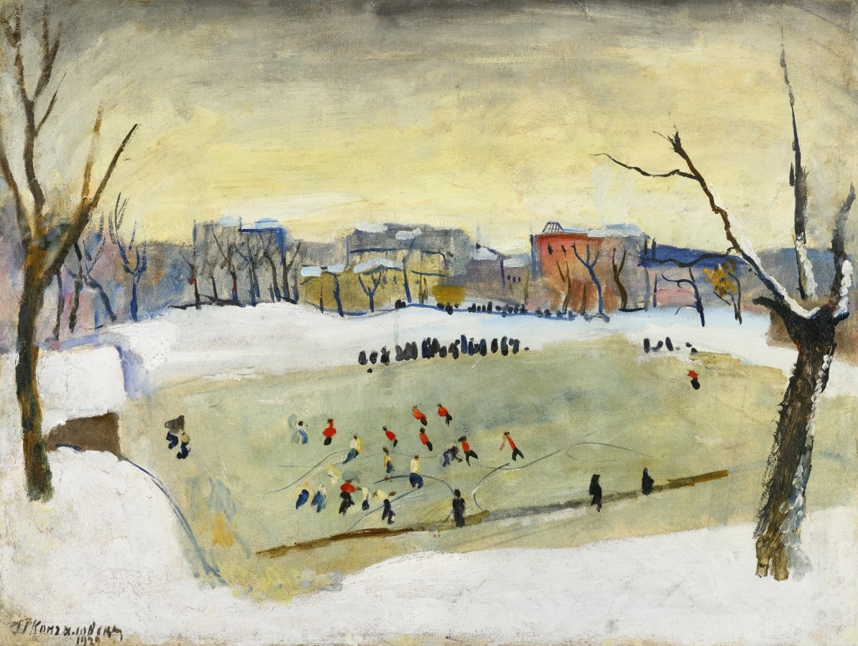
Приглашаем к участию
в экспертной оценке
Немирова Наталья Викторовна
nnemirova@yandex.ru

